Slide 1
ship
المهندس :محمود عادل السيد محمد
المهندس :فهد عادل مكى

Slide 2
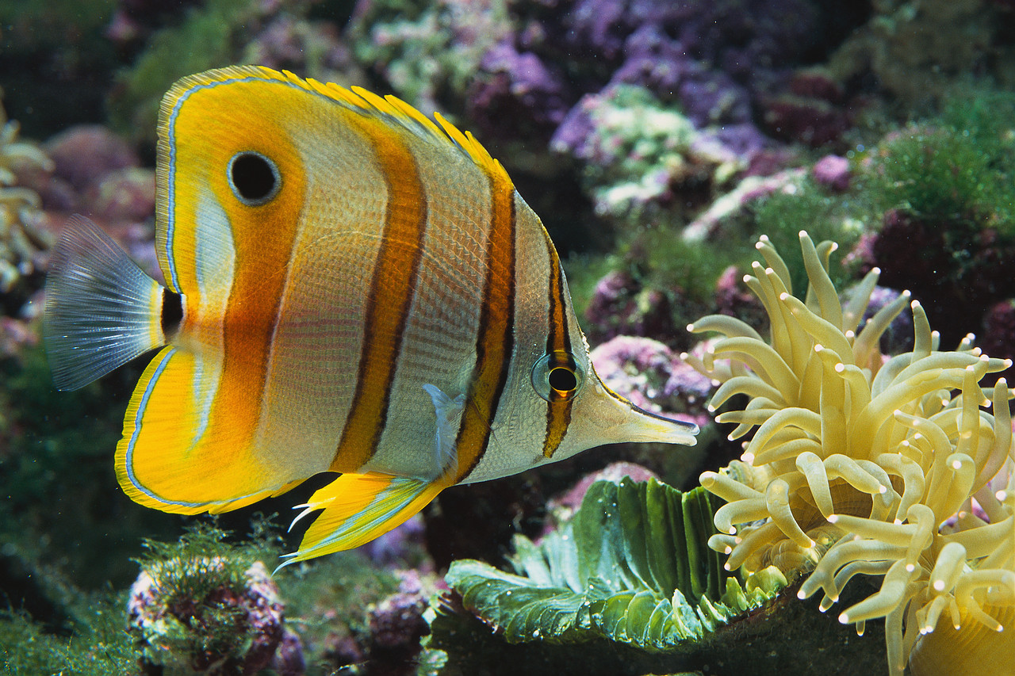
مقدمة عن السفن
الاجزاء التى تتكون منها السفينة
انواع السفن التجارية
اجمل سفينة فى العالم
الحوادث والاخطار التى تحدث بالسفن

Slide 3
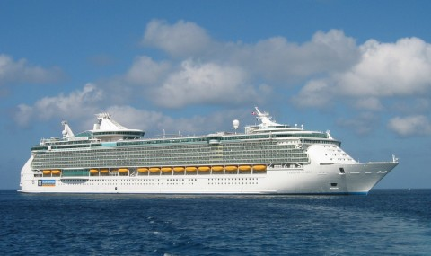
اجزاء السفينة

Slide 4
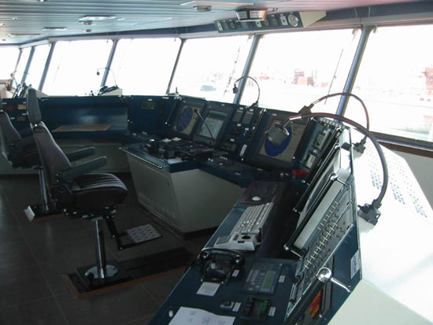
bridge

Slide 5
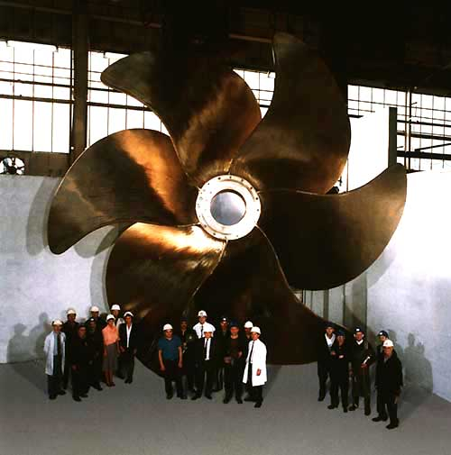
Propeller

Slide 6
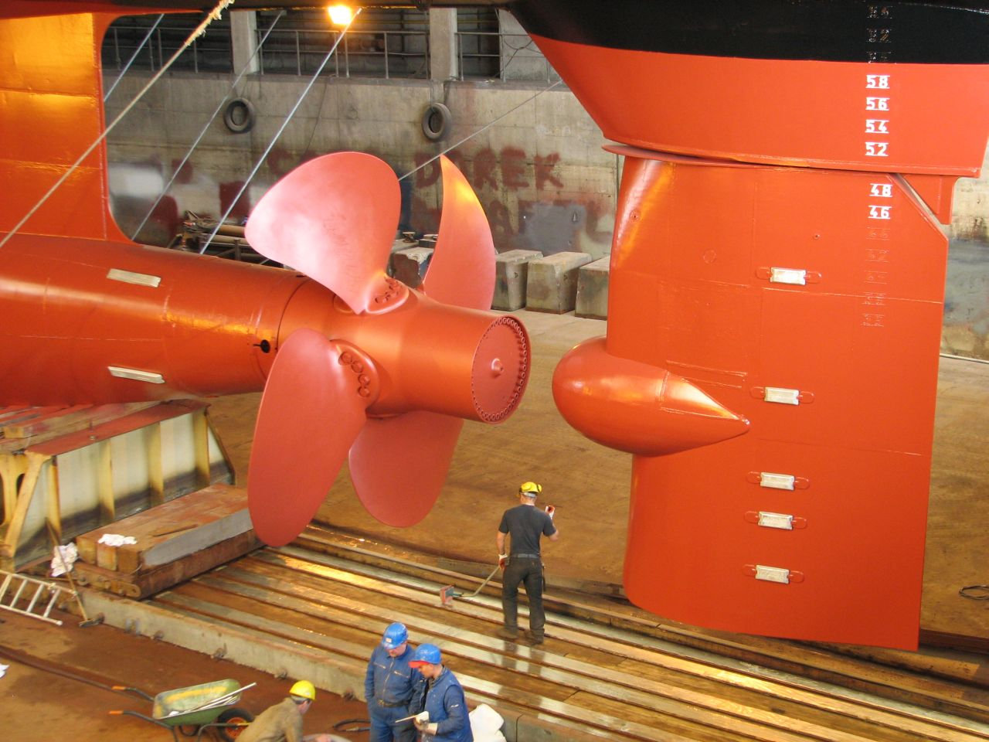
rudder

Slide 7
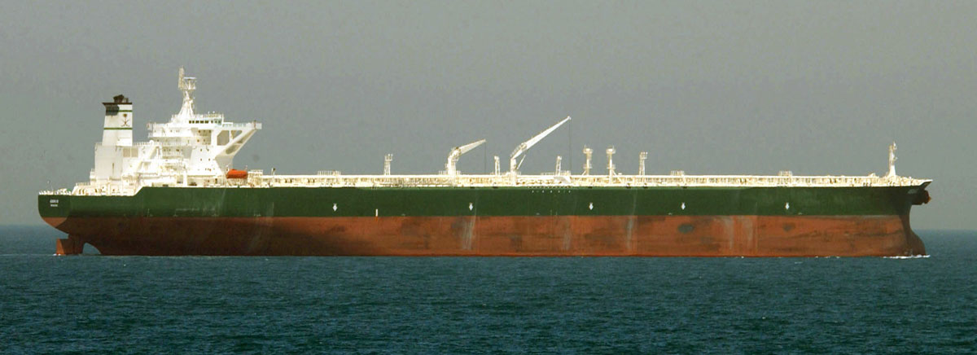
Oil tanker

Slide 8
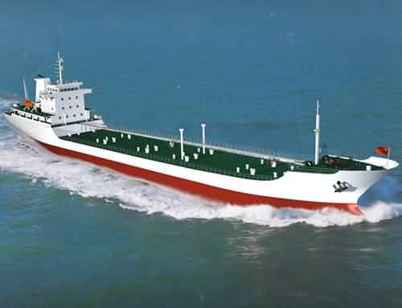
Chemical tanker

Slide 9
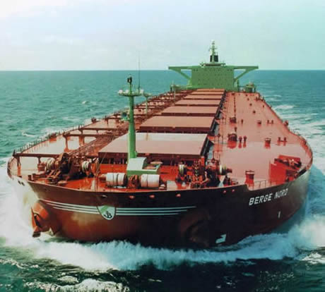
Bulk carrier

Slide 10
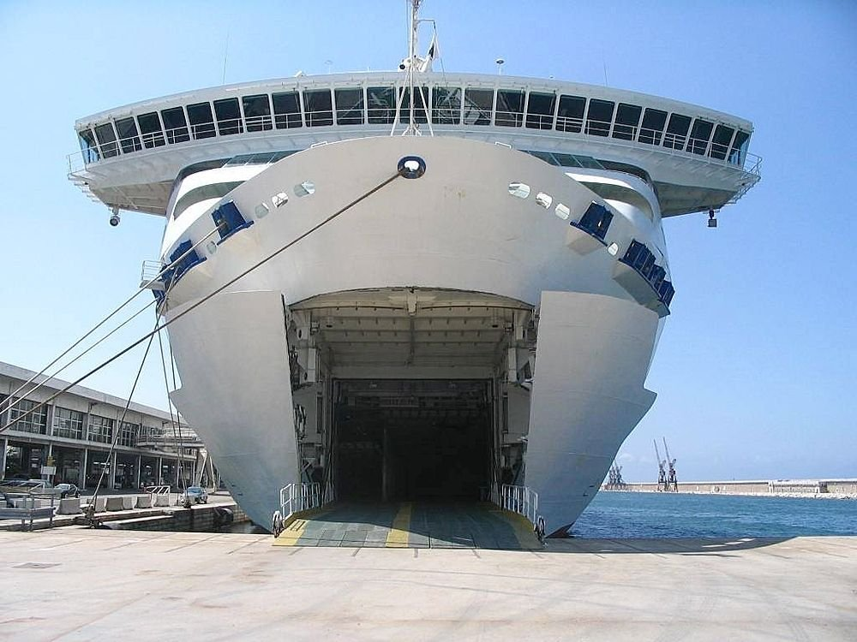
Car carrier

Slide 11
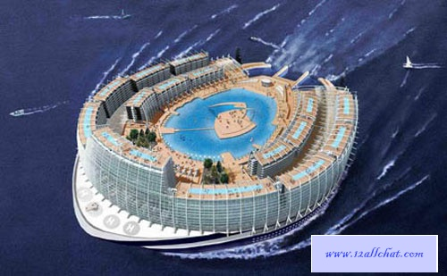
Passenger ship

Slide 12
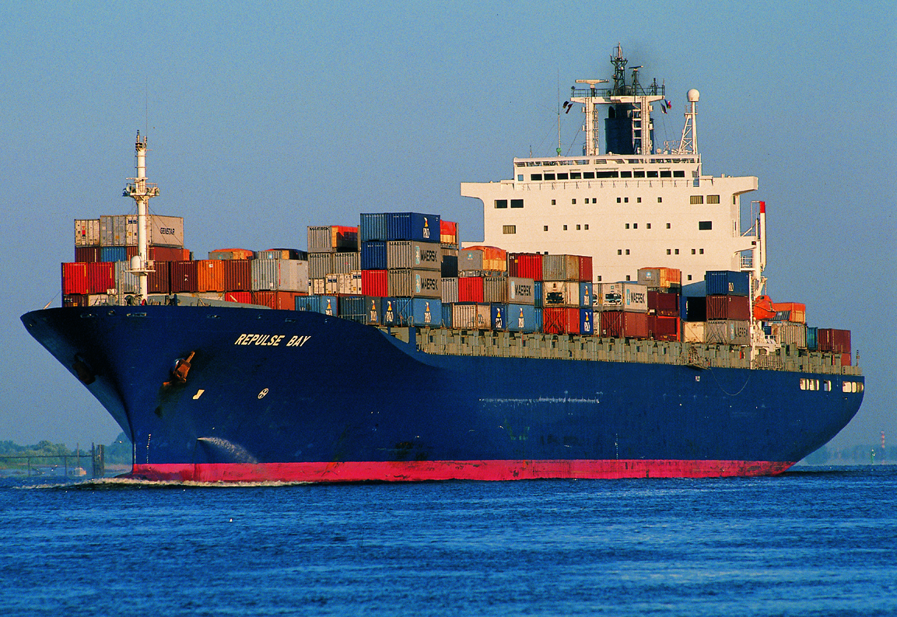
Container ship

Slide 13
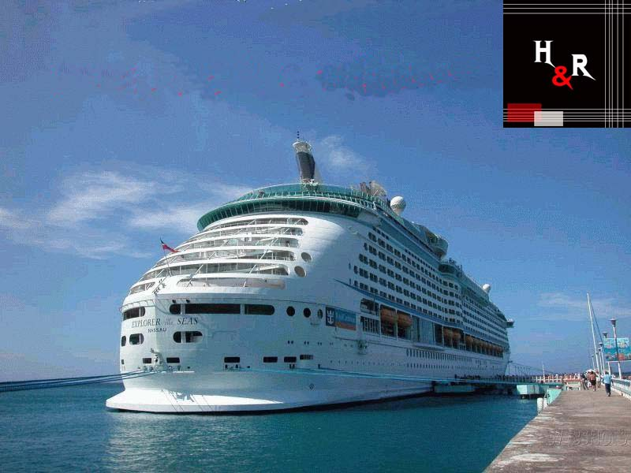
Beautiful ship in the world

Slide 14
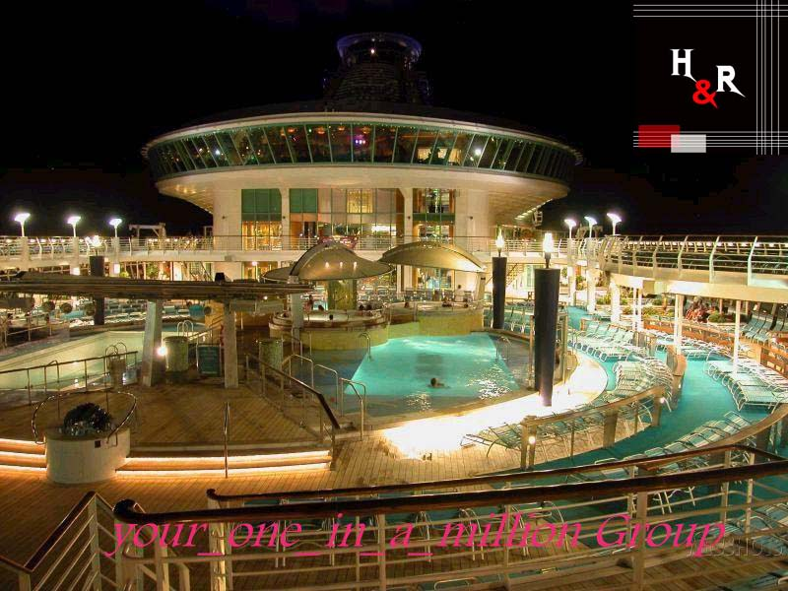
Swimming bool

Slide 15
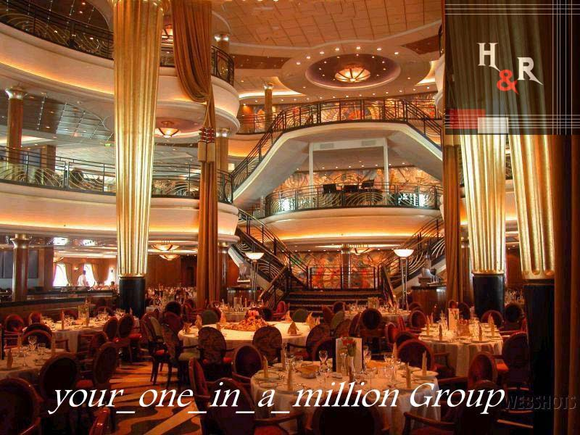
Restaurant

Slide 16
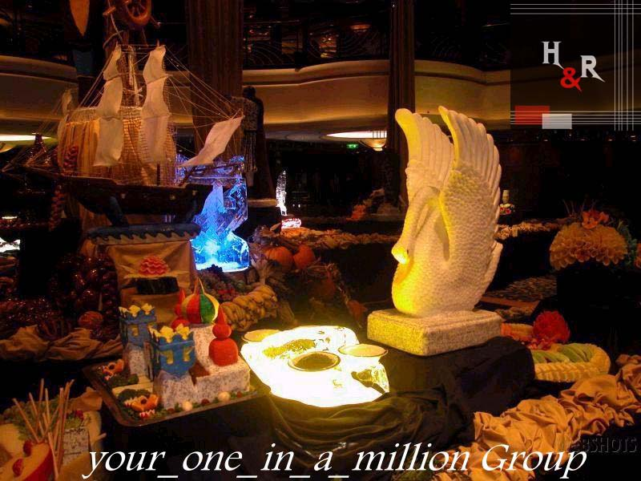
Land scape

Slide 17
Five stars hotel

Slide 18
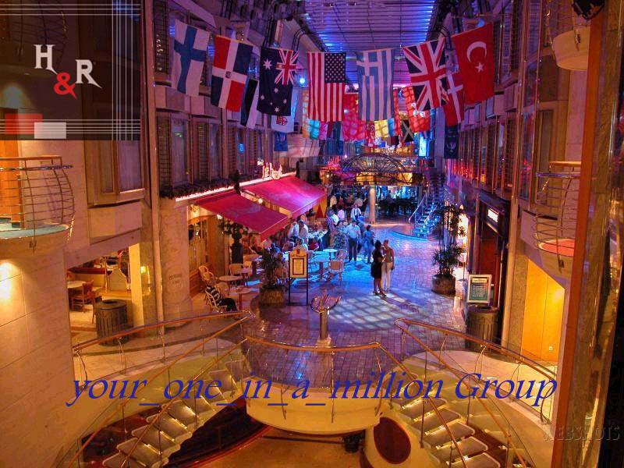
shopping

Slide 19
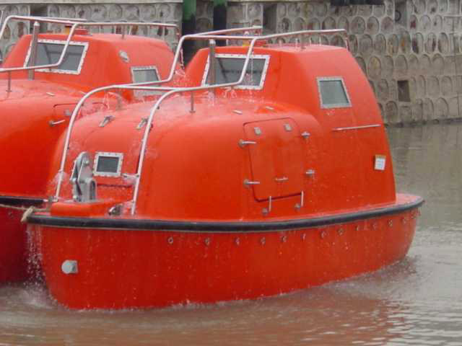
Life boat

Slide 20
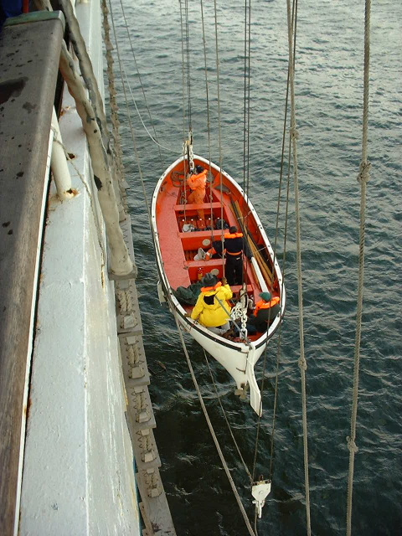
Life raft

Slide 21
طوق النجاة

